Slide 1
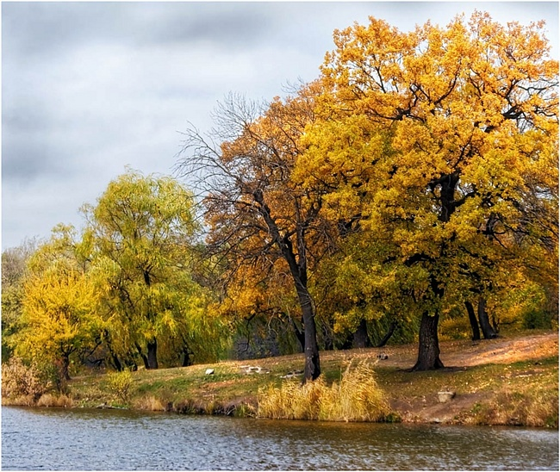

Slide 2
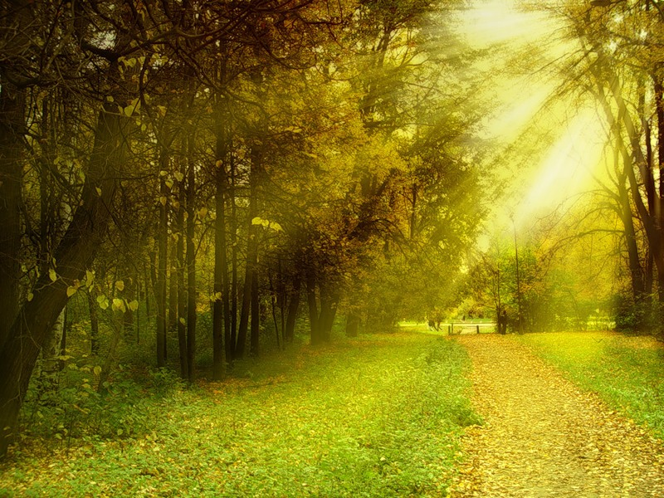

Slide 3
Левитан Исаак Ильич Золотая осень.

